Slide 1
Git实用技术分享

Slide 2
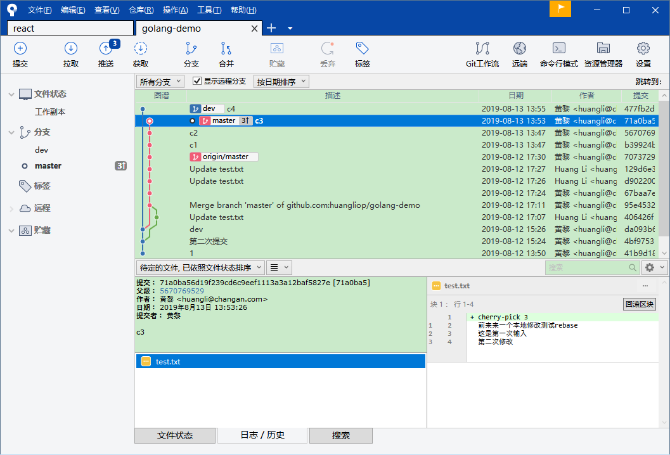
图形化工具推荐
SourceTree
跳过注册：https://blog.csdn.net/shuyuea3/article/details/80722158

Slide 3
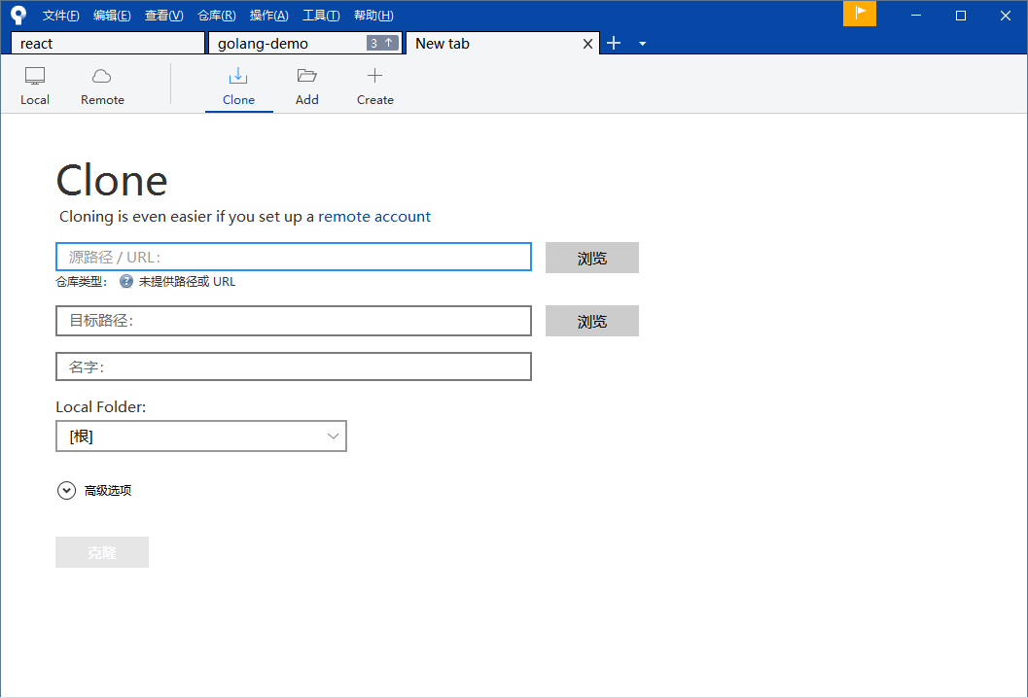
检出仓库
命令行:git clone [项目地址]
地址有两种形式：HTTP，SSH

Slide 4
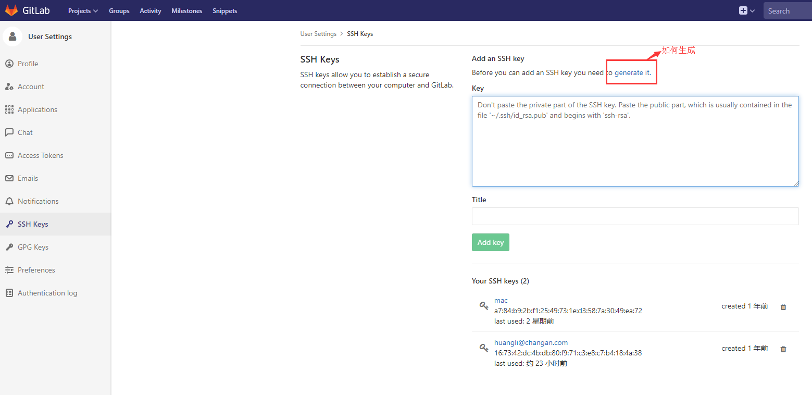
配置SSHKey
效果就是不用输入密码账号

Slide 5
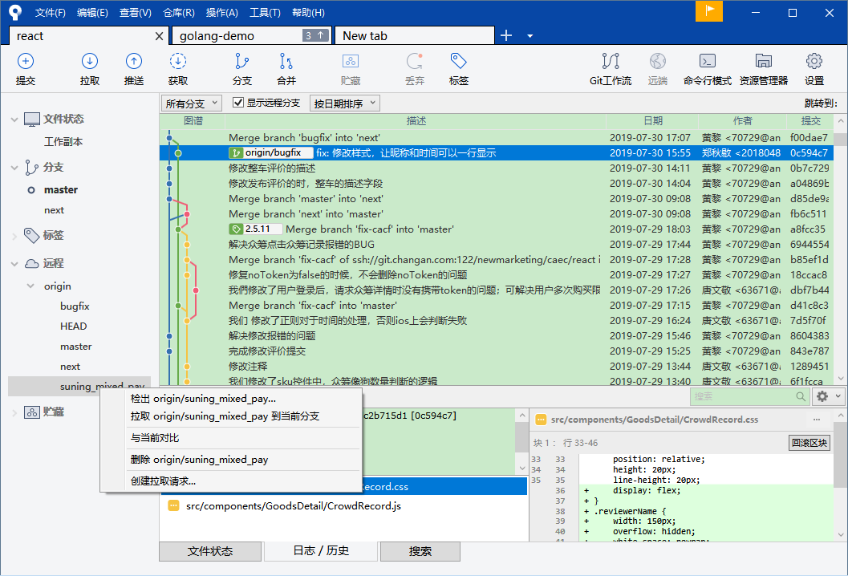
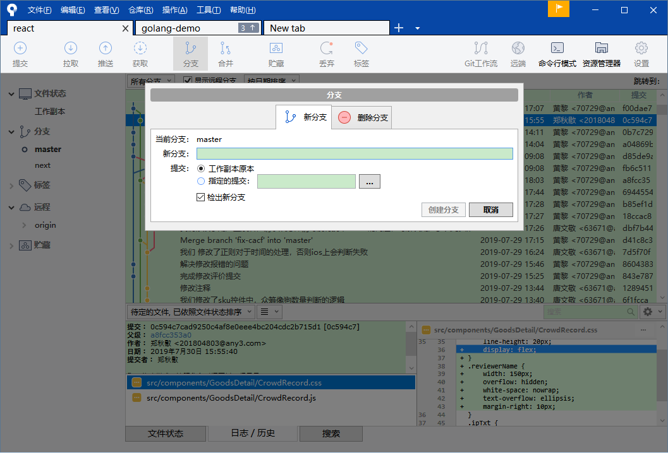
切换分支
切换到已有分支:git checkout [分支名称]
创建本地分支并切换:git checkout –b [分支名称]

Slide 6
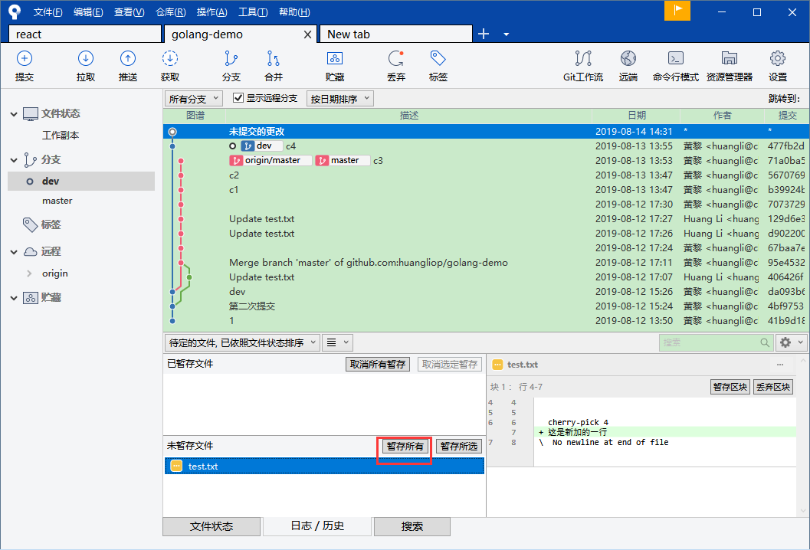
暂存更改
赞成文件:git add [file1] [flie2] ….

Slide 7
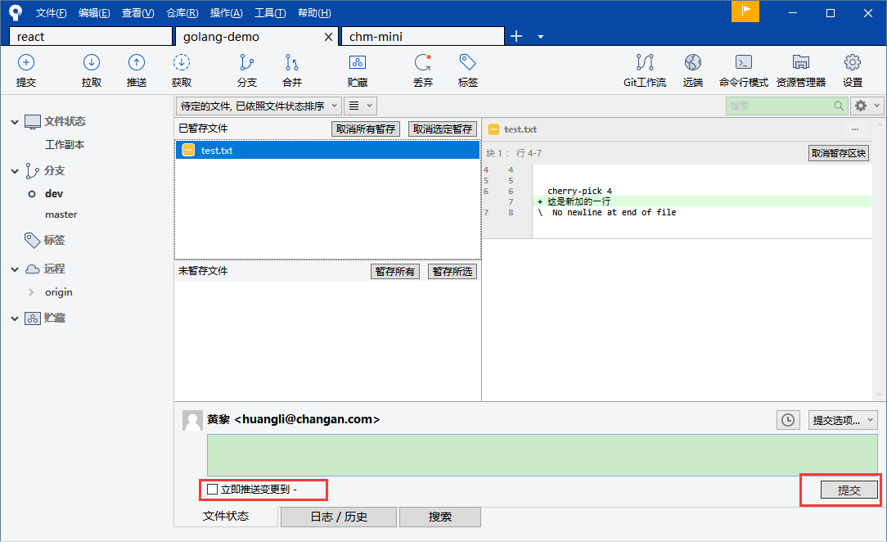
提交更改
提交文件:git commit –m [说明文字]

Slide 8
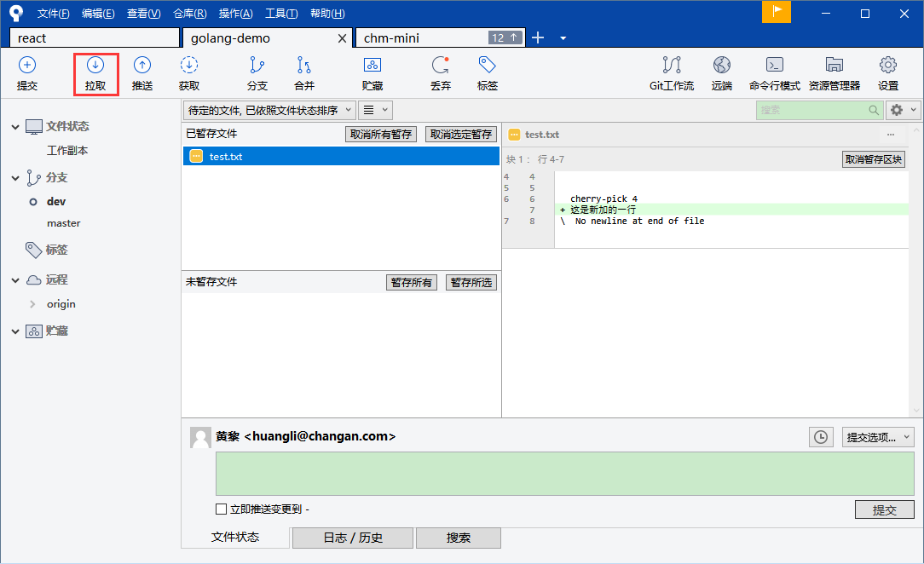
推送代码前先，拉取代码
git pull

Slide 9
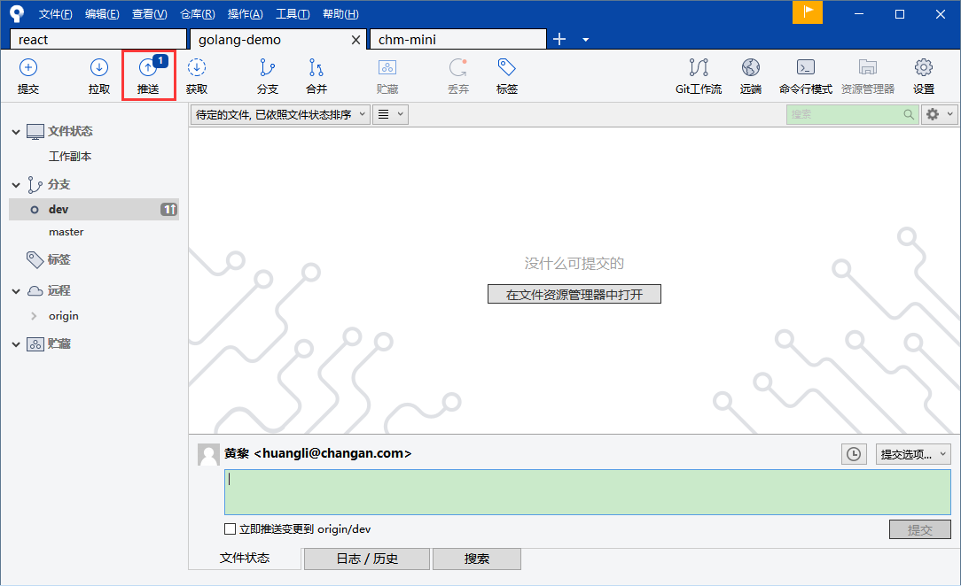
推送代码到远程
git push [remote] [brance]

Slide 10
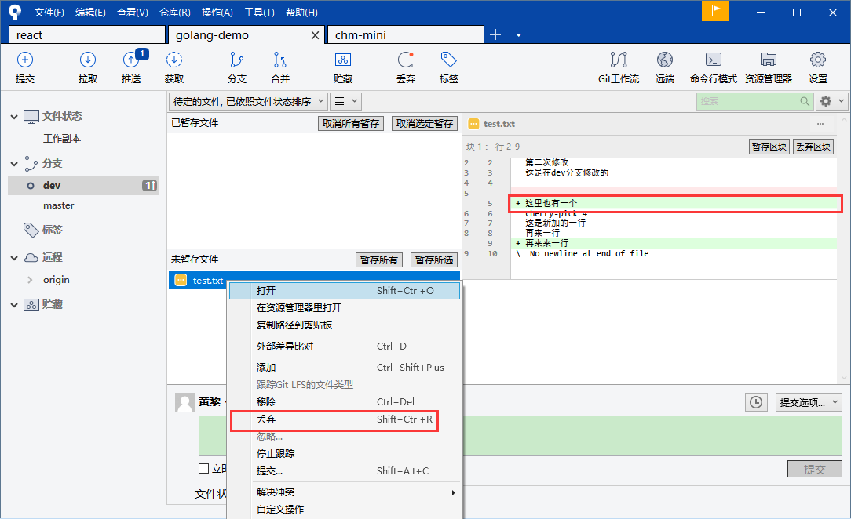
撤销修改
如果你编写的代码还没提交，就不想要了可以使用撤回。

Slide 11
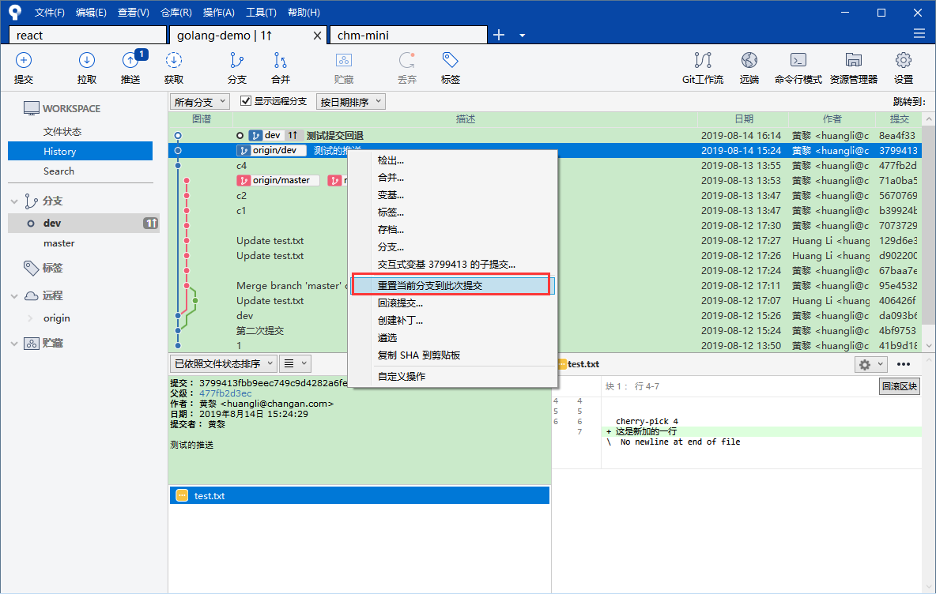
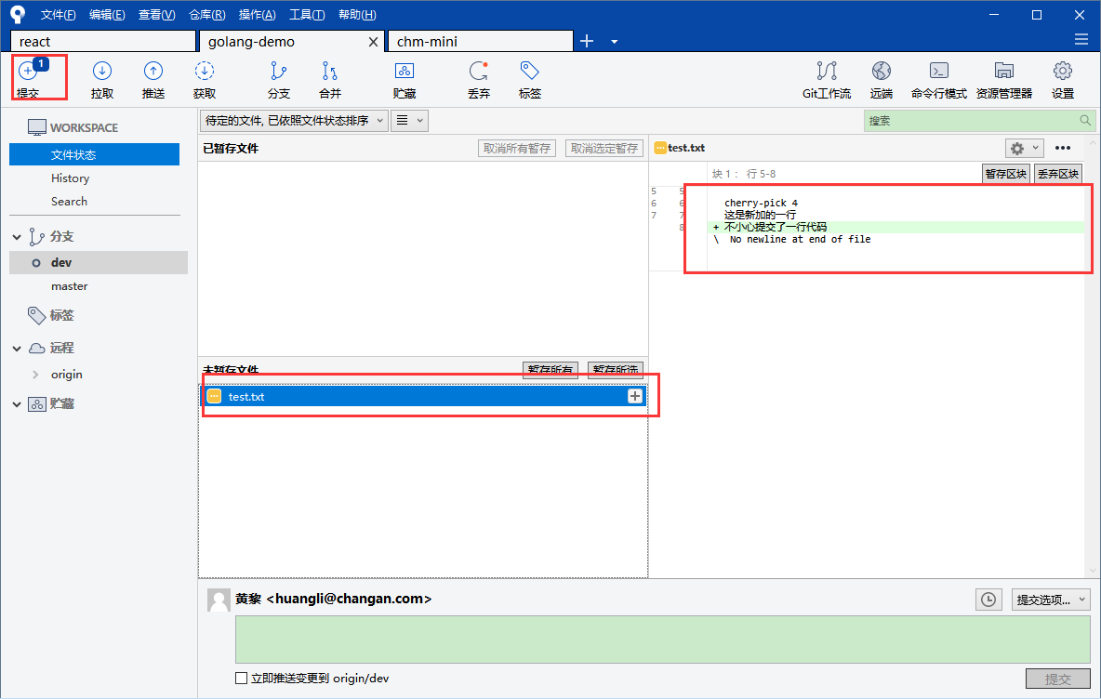
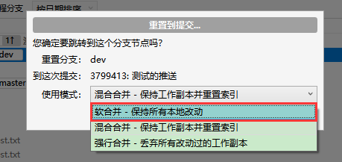
撤销本地提交
如果你不想要提交，但是还没推送到远程的代码。也可以撤销

Slide 12
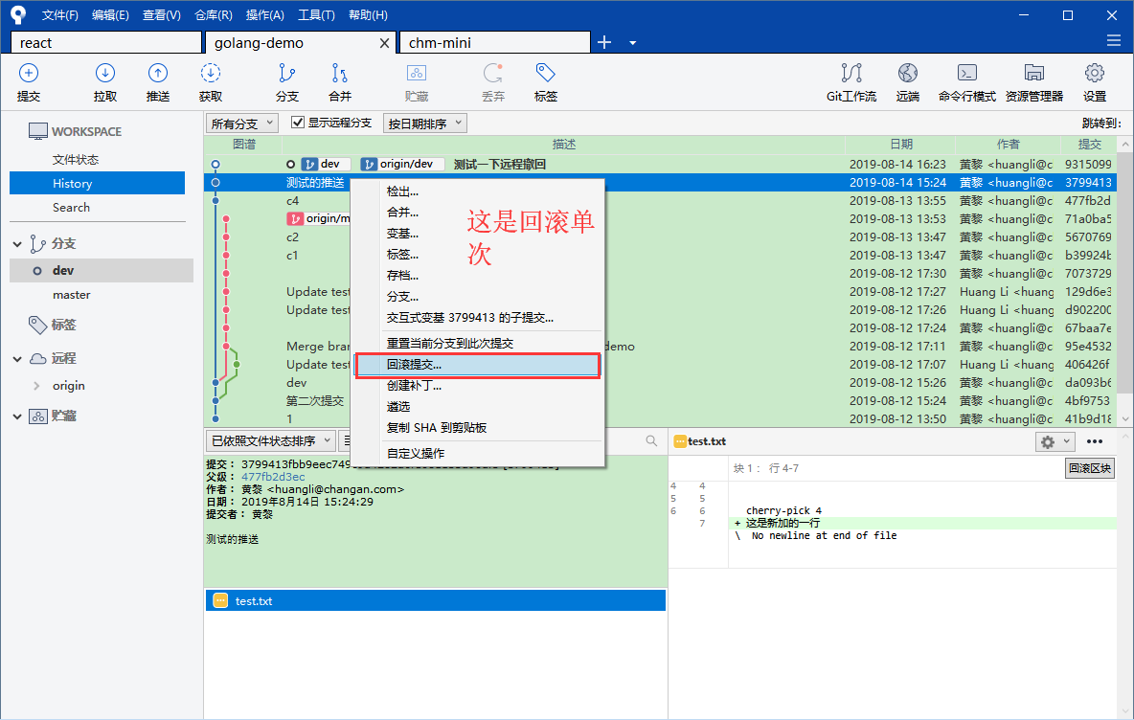
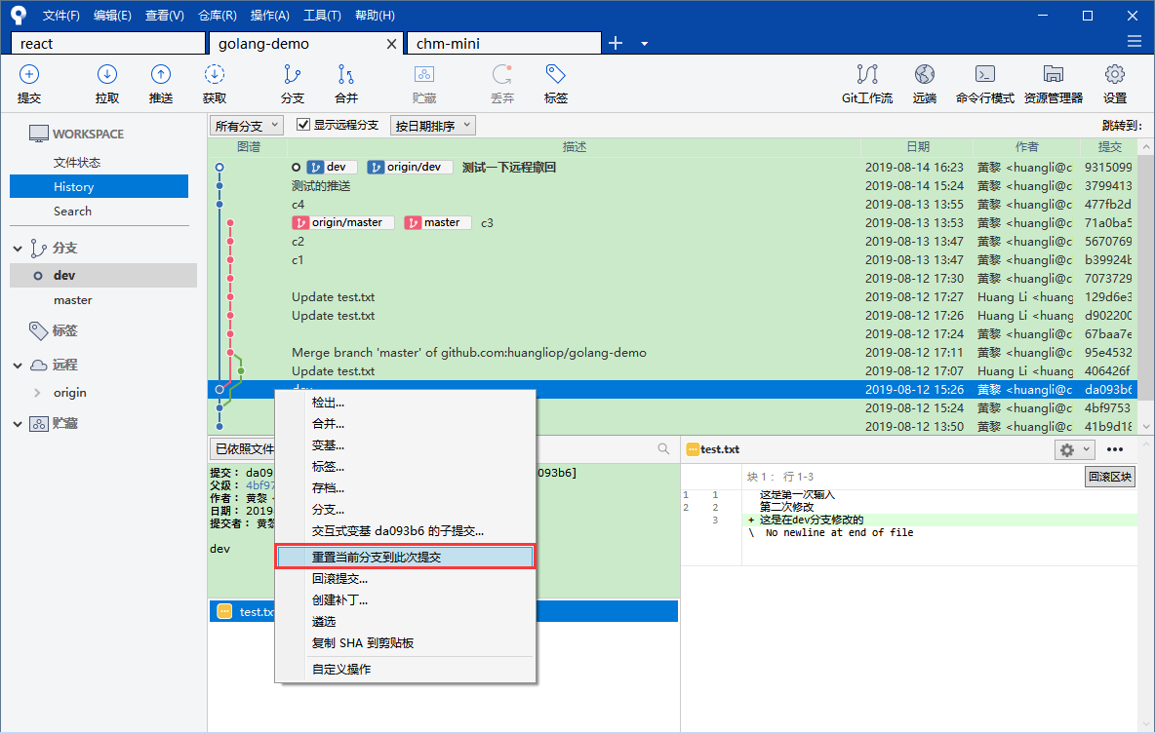
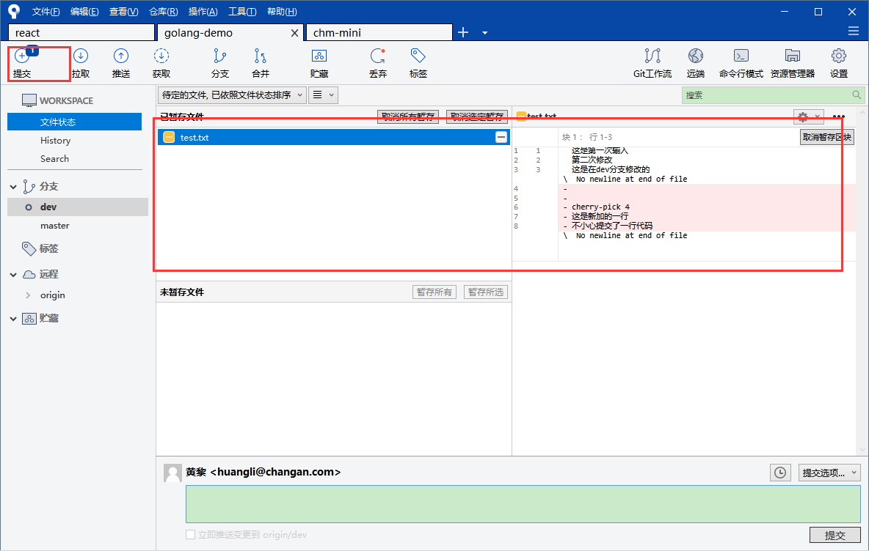
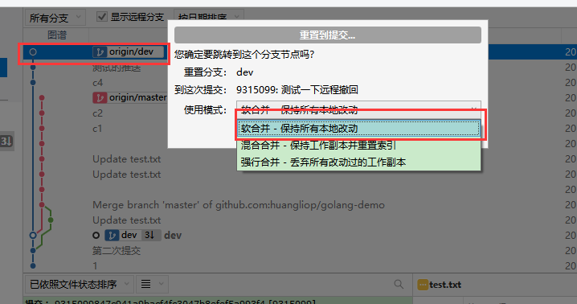
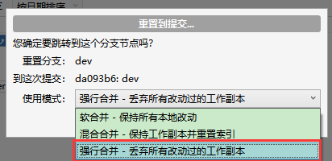
撤回远程的提交
如果你想撤回的代码也就推送到远程，那么也还是有办法撤回的。

Slide 13
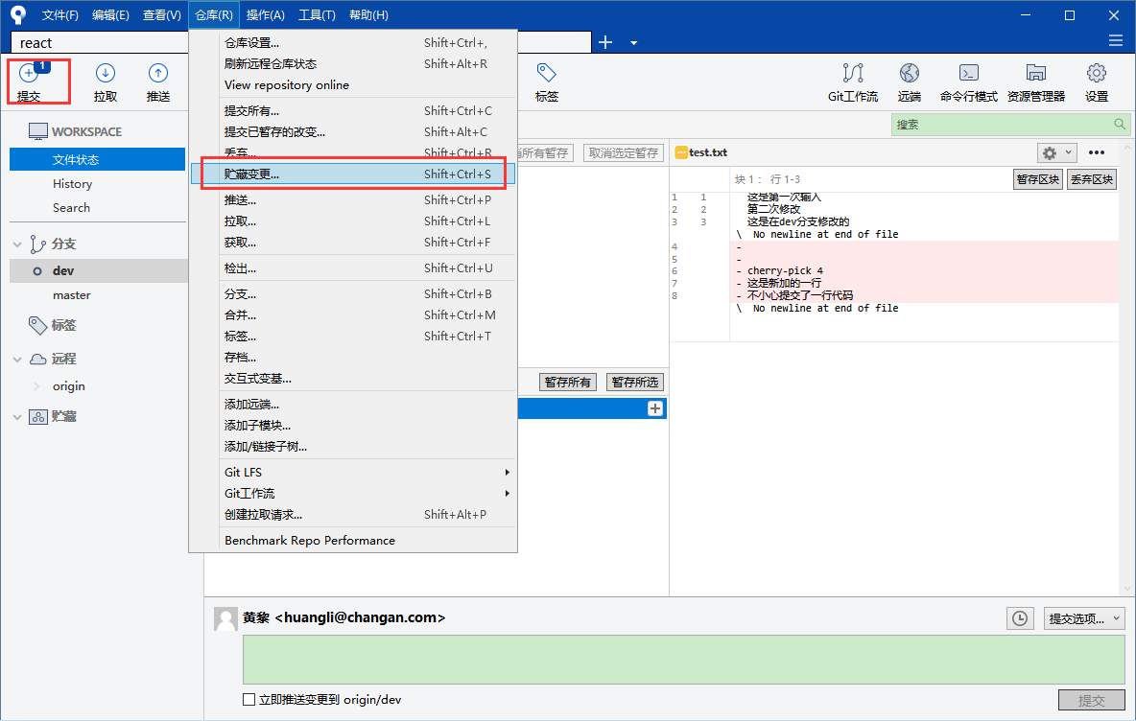
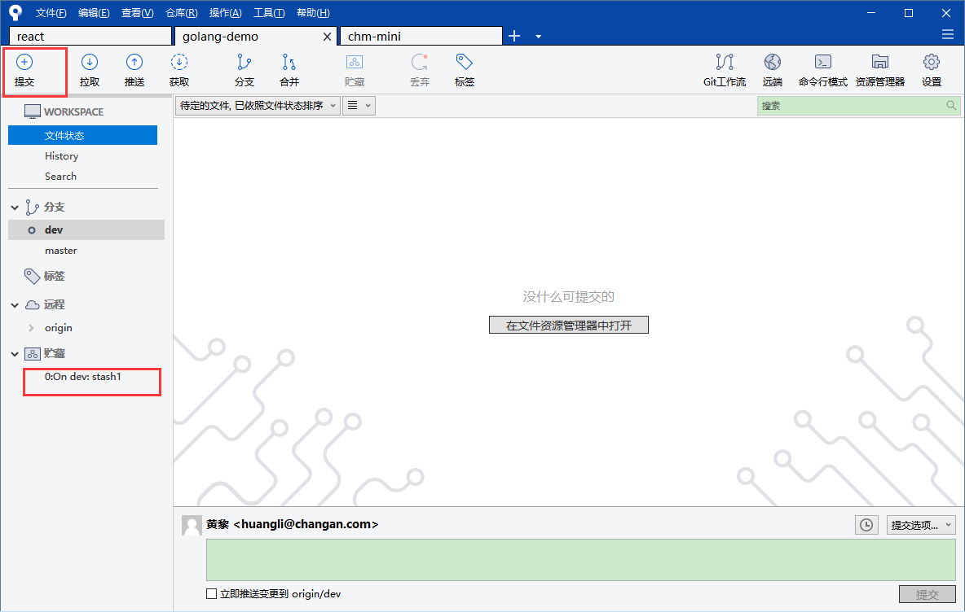
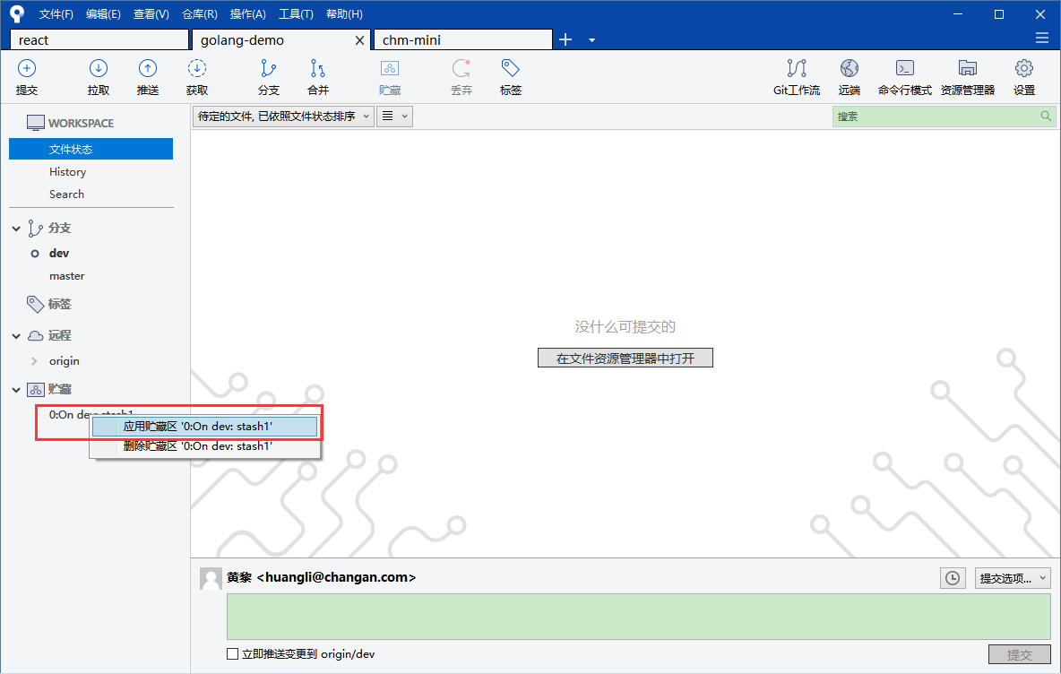
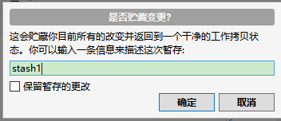
暂存更改
如果你写着写着代码还没提交，产品经理就叫你改另外一个分支的BUG，但是你现在的代码又还不能提交，怎么办？？？

Slide 14
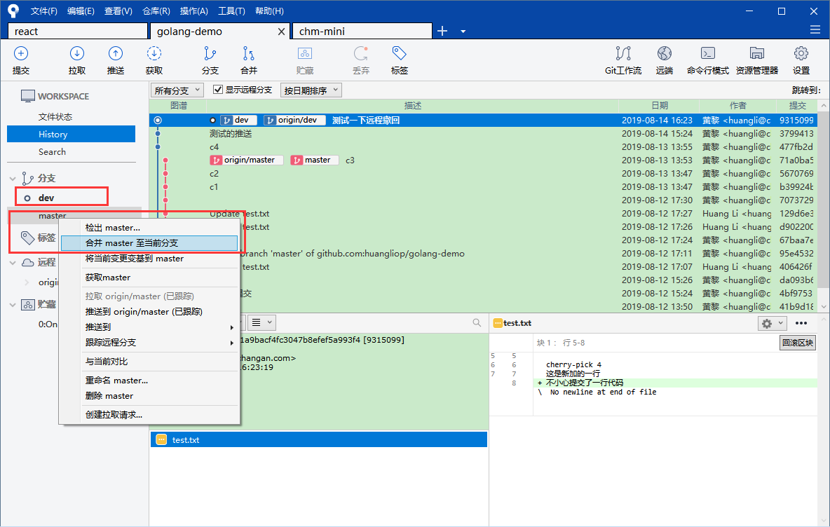
合并分支

Slide 15
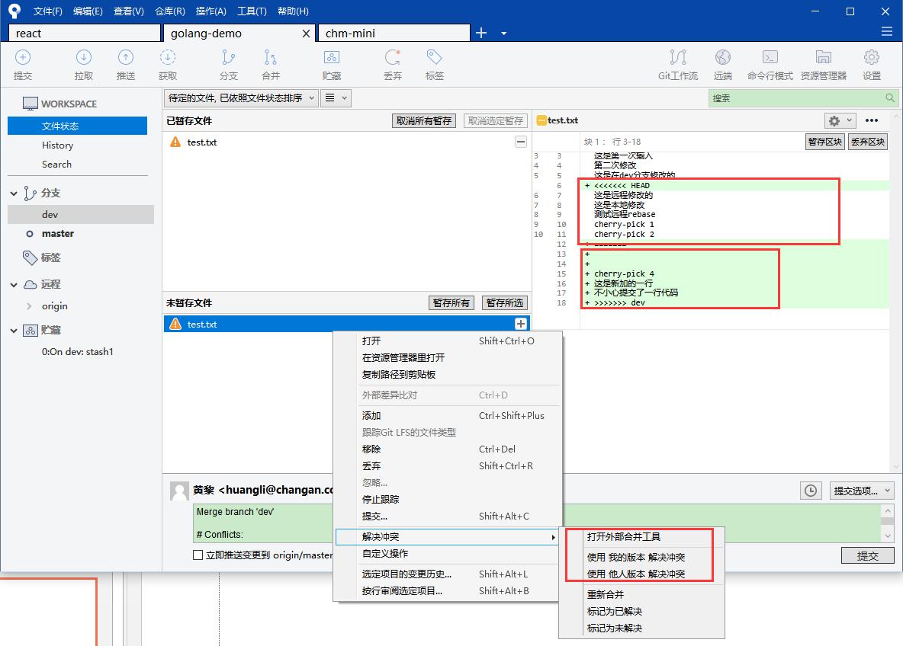
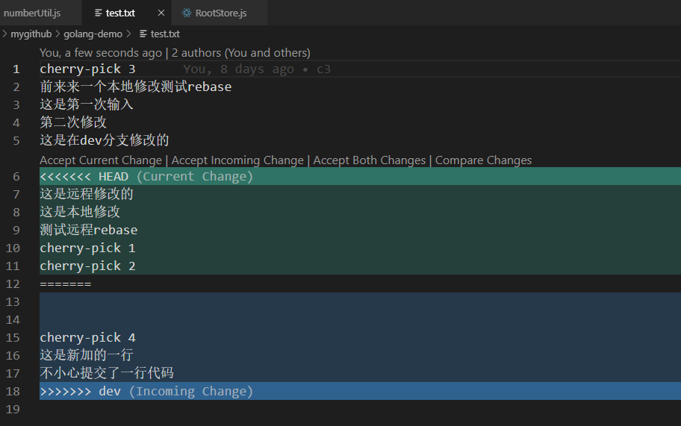
解决冲突

Slide 16
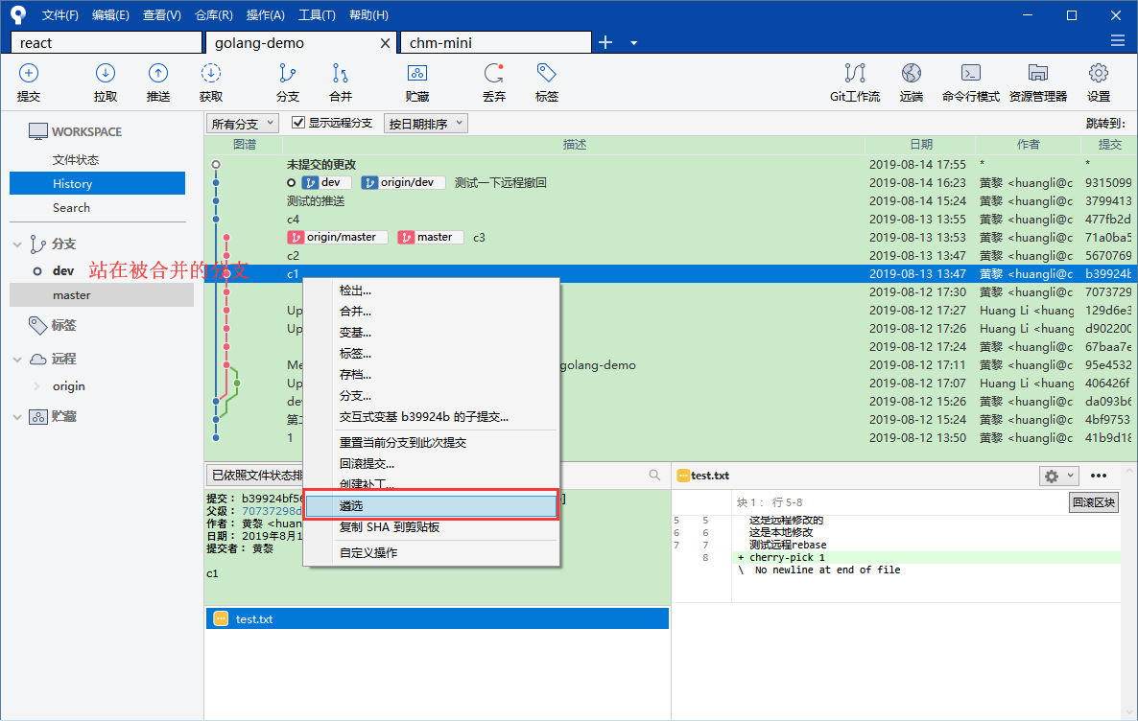
合并单次提交
如果只想合并单次提交到其他分支，也是可以的
Cherry-pick ：合并时也回又冲突，需要自己解决

Slide 17
冲突的类型-逻辑冲突
比如修改了文件名，这种自动处理没问题，但是存在逻辑上的BUG

Slide 18
冲突的类型-树冲突
比如同学A文件名改为a.c,同学B把文件名改为b.c

Slide 19
冲突的类型-内容冲突
就是前面提到的普通冲突

Slide 20
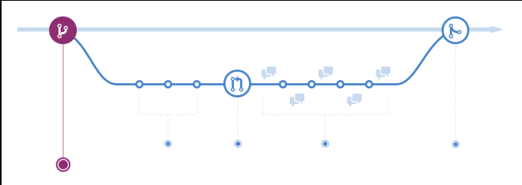
分支管理策略介绍-Github Flow
只有master主干分支，和其他无数的分支

Slide 21

分支管理策略介绍-Git Flow
Master:发布分支，保持可随时发布，不允许开发人员提交
Dev:开发过程中的中心分支，也不允许开发人员提交
Feature分支:从dev分支创建，某个特性点的真正的开发分支，开发完成后，合并到dev分支。
Release分支:从dev分支创建，做发布前的准备，比如bug修改，版本号修改（类似我们的UAT环境），合并到master发布。
Hotfix分支:紧急BUG修复，从master创建，发布后合并到master，再同步到dev分支。

